Slide 1
COME: gli incentivi e le forme di finanziamento Strumenti messi in campo dallo Stato, dalla Regione e le opportunità nel sistema creditizio e nel Project Financing
Nucleo Operativo CERL
(Comunità Energetica Regionale Lombarda)
MalpensaFiere

Slide 2
Bandi regionali
Manifestazione di interesse Bando CER Fase 2
Bando RELOad-CER
PR FESR 2021-2027
Bandi e Servizi | Bando CER Fase 2
Bandi e Servizi | RELOad-CER
Beneficiari | Comuni della Lombardia inseriti nell’elenco di cui al DDUO 18074/2023 che individua le proposte di CER ritenute meritevoli di accedere alla Fase 2, capofila oppure partecipanti alle configurazioni di CER proposte | Enti Locali della Lombardia con popolazione superiore a 5.000 abitanti e Soggetti pubblici presenti nell’elenco delle Amministrazioni pubbliche annualmente pubblicato dall'ISTAT in qualità di membri di una CER costituita o da costituire
Risorse disponibili | 20.000.000 Euro | 27.750.000 Euro
Tipologia ed entità dell’agevolazione | Contributo a fondo perduto fino al 40% del costo di riferimento di investimento massimo, IVA compresa, con un massimale di spesa variabile in base alla potenza dell’impianto (massimali €/kW coerenti con quelli del bando PNRR)
Interventi ammissibili | Impianti FER e sistemi di accumulo di nuova realizzazione su immobili pubblici di proprietà dei soggetti beneficiari, facenti parte di CER già costituite o da costituire obbligatoriamente entro la richiesta di erogazione della seconda quota di contribuzione | Interventi per la realizzazione di nuovi impianti alimentati a fonte rinnovabile e sistemi di accumulo di nuova realizzazione su edifici pubblici di proprietà dei soggetti pubblici, facenti parte di CER già costituite o da costituire obbligatoriamente entro la richiesta di erogazione della seconda quota di contribuzione
Tipologia di procedura | Procedura valutativa a graduatoria, aperta esclusivamente ai soggetti pubblici inseriti nell’elenco di cui al DDUO 18074/2023 | Procedura valutativa a graduatoria
Presentazione delle domande | Entro il 30 novembre 2025
Termine realizzazione operazioni | Ogni intervento ammesso deve essere realizzato, collaudato e rendicontato entro e non oltre il 31 dicembre 2027

Slide 3
Il Nucleo Operativo CERL
La CERL (Comunità Energetica Regionale Lombarda) opera all’interno della struttura Energia e Sostenibilità ambientale della Direzione Centrale Lavori di ARIA S.p.A. trasversalmente con gli altri servizi specialistici (pianificazione, energy management, CENED, CURIT, ecc.) e collabora con la D.G. Enti Locali, Montagna, Risorse Energetiche, Utilizzo Risorsa Idrica di Regione Lombardia
Ricognizione, rafforzamento e finalizzazione network interistituzionali
CERL
Accompagnamento ai progetti di costituzione di CER e delle altre configurazioni di autoconsumo
Supporto elaborazione e attuazione iniziative di finanziamento CER di Regione Lombardia
Promozione CER, attraverso campagne di comunicazione e informazione

Slide 4
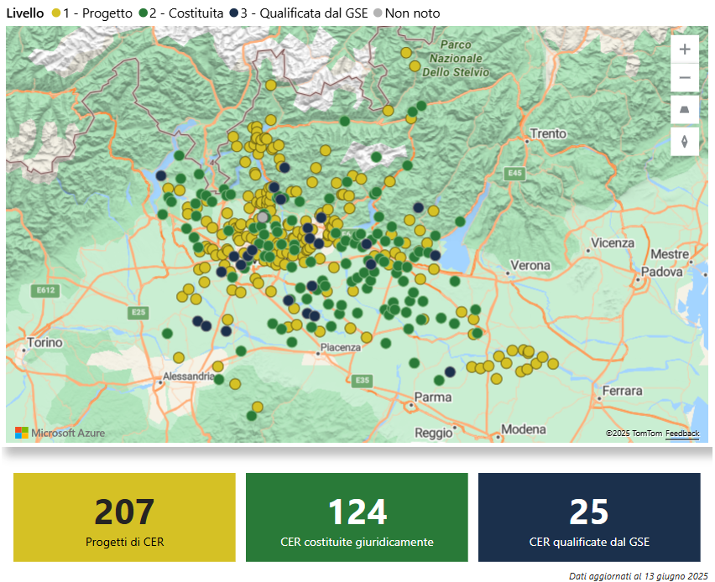
Mappatura e repository virtuale: mappa CER
Il Nucleo Operativo CERL ha tra i suoi incarichi la realizzazione di un Sistema di Monitoraggio delle CER finalizzato a "raccogliere le informazioni relative all'esercizio delle CER, ad acquisire gli elementi conoscitivi e le migliori pratiche che possono assicurare la più efficace gestione delle medesime comunità" (cfr. art.5, comma 2 della legge regionale 2/2022)
Duplice obiettivo: supportare Regione Lombardia per meglio indirizzare le proprie azioni strategiche sul tema e fornire a cittadini e stakeholder informazioni accessibili attraverso una mappa pubblica che permetta di visualizzare i progetti attivi sul territorio regionale
Mappatura delle CER
https://www.energialombardia.eu/cer/monitoraggio

Slide 5
